Slide 1
CHÀO MỪNG CÁC EM ĐẾN VỚI
TIẾT HỌC
Lịch Sử 8

Slide 2
CHỦ ĐỀ: “CUỘC KHÁNG CHIẾN CHỐNG THỰC DÂN PHÁP TỪ NĂM 1858 ĐẾN NĂM 1884”
Thực dân Pháp xâm lược Việt Nam (HS đọc thêm SGK )
Cuộc kháng chiến từ năm 1858 đến năm 1873
Thực dân Pháp đánh Bắc Kì lần thứ nhất. Cuộc kháng chiến ở Hà Nội và các tỉnh đồng bằng Bắc Kì
Thực dân Pháp đánh Bắc Kì lần thứ hai. Nhân dân Bắc Kì tiếp tục kháng chiến trong những năm 1882-1884.

Slide 3
II.Cuộc kháng chiến từ năm 1858 đến năm 1873

Slide 4
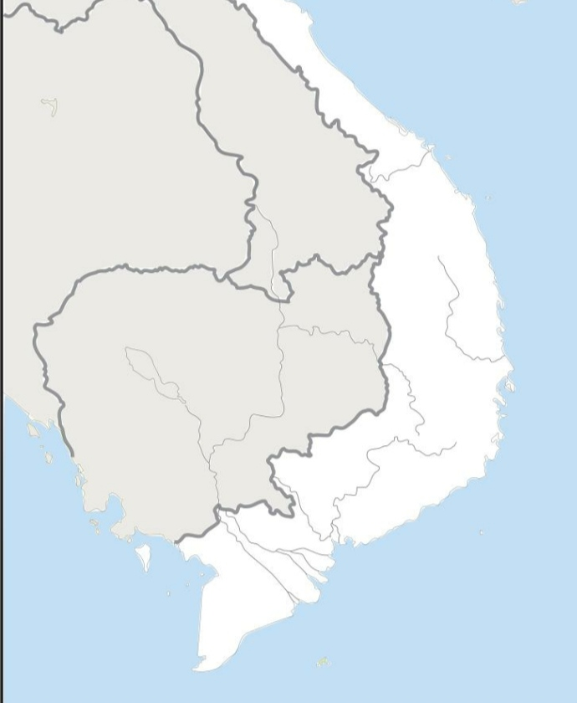
II.Cuộc kháng chiến từ năm 1858 đến năm 1873
1. Kháng chiến ở Đà Nẵng và ba tỉnh miền Đông Nam Kì
Nhiều toán nghĩa binh nổi lên phối hợp chặt chẽ với quân triều đình chống Pháp
Biển Đông
Lào
Nghĩa quân Nguyễn Trung trực đốt cháy cháy chiếc tàu Ét-pê-răng (Hi vọng) của Pháp đậu trên sông Vàm Cỏ Đông (10/12/1861).
Cao Miên
Khởi nghĩa do Trương Định lãnh đạo đã làm cho địch thất điên bát đảo.

Slide 5
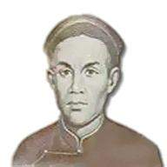
Trương Định là người thông minh, cương nghị, thông thạo binh thư và giỏi võ nghệ. Được nhân dân mến phục, tin cậy và theo ông rất đông. Trương Định đã xây dựng đại bản doanh ở Gò Công. Ông được nhân dân phong cho ông làm “Bình Tây đại nguyên soái”.
Trương Định (1820-1864)

Slide 6
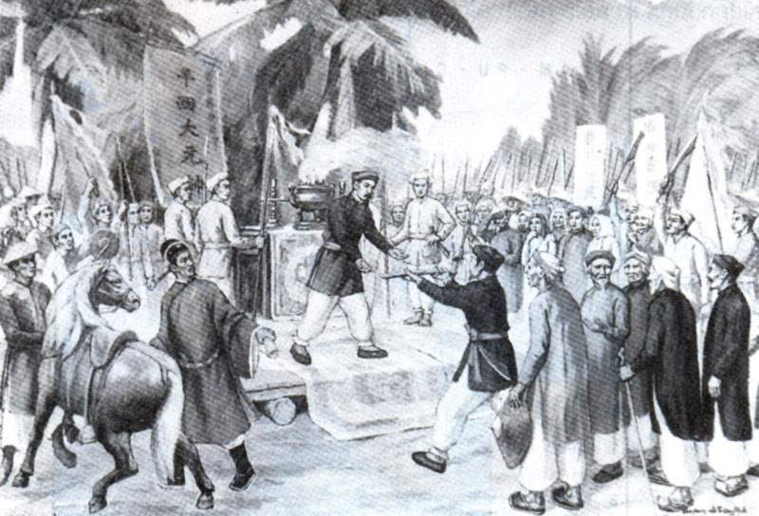
Trương Định nhận phong soái

Slide 7
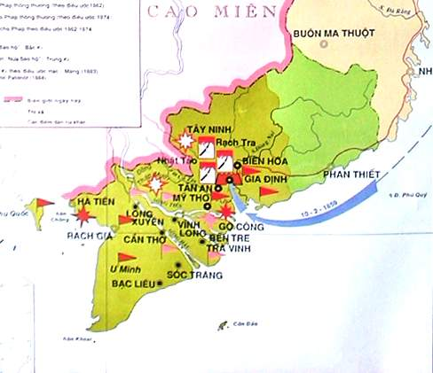
Căn cứ TâyNinh của Trương Quyền
Căn cứ Tân Hoà (Gò Công) của Trương Định

Slide 8
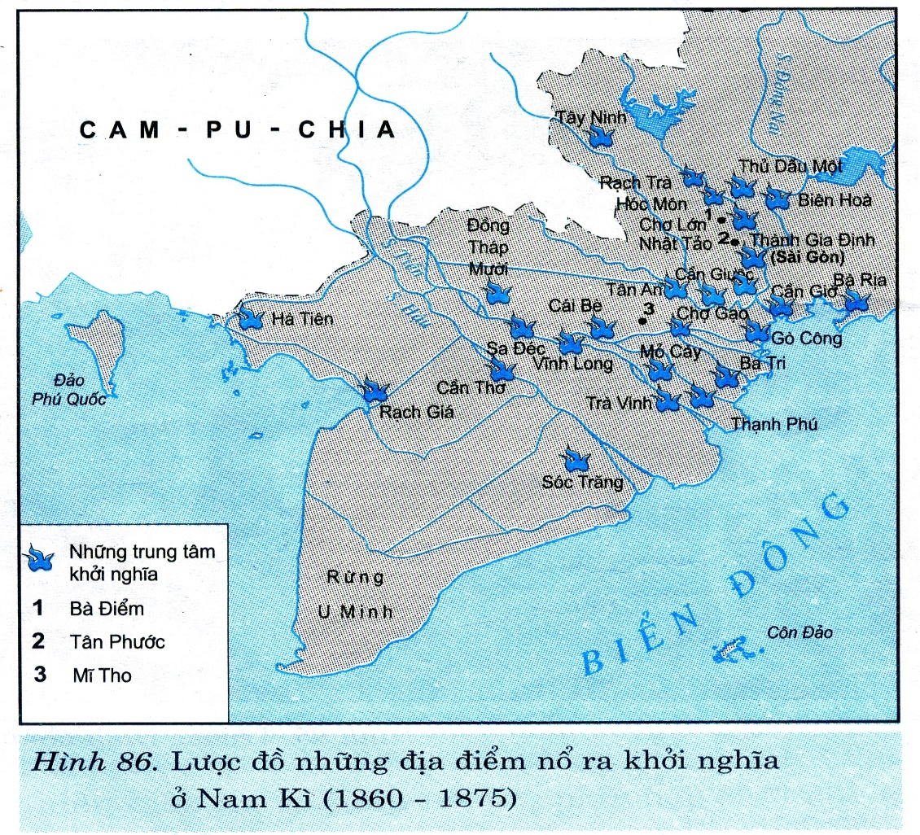
II.Cuộc kháng chiến từ năm 1858 đến năm 1873
2. Kháng chiến lan rộng ra ba tỉnh miền Tây Nam Kì.
-Nhân dân sáu tỉnh Nam Kì nổi lên khởi nghĩa ở khắp nơi, nhiều trung tâm kháng chiến được thành lập.

Slide 9
Lược đồ các trung tâm kháng chiến ở Nam Kì
Căn cứ Tây Ninh
Lãnh đạo Trương Quyền
Căn cứ Đồng Tháp Mười - Lãnh đạo Võ Duy Dương
Vùng Tân An, Mỹ Tho- Lãnh đạo Nguyễn Hữu Huân
Vùng Hà Tiên, Rạch Giá, Phú Quốc - Lãnh đạo Nguyễn Trung Trực
Căn cứ U Minh- Lãnh đạo
Đỗ Thừa Long, Đỗ Thừa Tự
Vùng Bến Tre, Vĩnh Long, Trà Vinh Lãnh đạo Phan Tôn, Phan Liêm

Slide 10
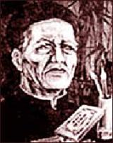
II.Cuộc kháng chiến từ năm 1858 đến năm 1873
-Nhiều người dùng văn thơ để chiến đấu: Nguyễn Đình Chiểu, Phan Văn Trị, Nguyễn Hữu Huân…
Nguyễn Đình Chiểu (1822-1888)

Slide 11
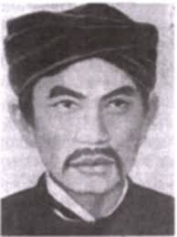
“Bao giờ người Tây nhổ hết cỏ nước Nam thì mới hết người Nam đánh Tây”
Nguyễn Trung Trực (1837-1868)

Slide 12
“Bao giờ người Tây nhổ hết cỏ nước Nam mới hết người Nam đánh Tây”
Nguyễn Trung Trực (1837-1868)

Slide 13
III. Thực dân Pháp đánh Bắc Kì lần thứ nhất. Cuộc kháng chiến ở Hà Nội và các tỉnh đồng bằng Bắc Kì
1. Tình hình Việt Nam trước khi Pháp đánh chiếm Bắc Kì (HS đọc SGK/119)

Slide 14
III. Thực dân Pháp đánh Bắc Kì lần thứ nhất. Cuộc kháng chiến ở Hà Nội và các tỉnh đồng bằng Bắc Kì
2.Thực dân Pháp đánh Bắc Kì lần thứ nhất (1873) (SGK/120)

Slide 15
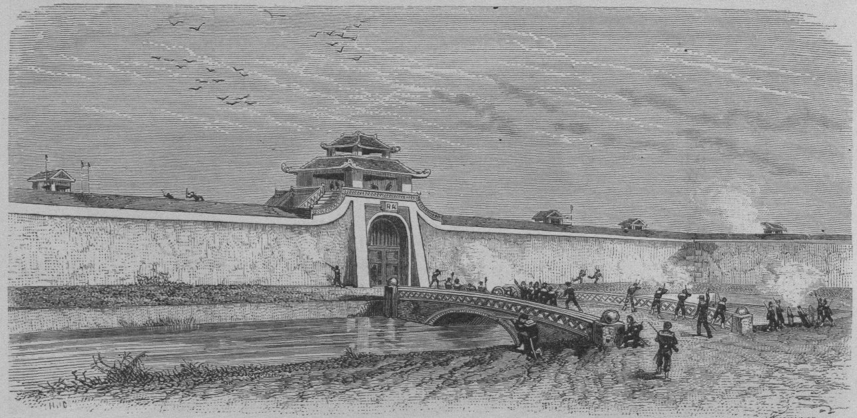
Pháp nổ súng đánh thành Hà Nội ngày 20 – 11 -1873

Slide 16
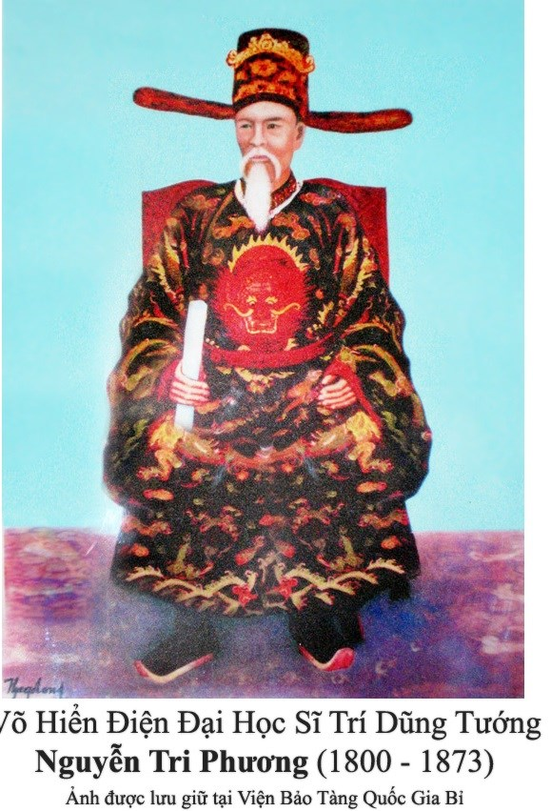
Ông là vị Tổng chỉ huy quân đội triều đình Nguyễn chống lại quân Pháp xâm lược lần lượt ở các mặt trận Đà Nẵng (1858), Gia Định (1861) và Hà Nội (1873). Thành Hà Nội thất thủ, ông bị quân Pháp bắt giữ nhưng ông đã cự tuyệt hợp tác và tuyệt thực tới chết.
Nguyễn Tri Phương (1800-1873)

Slide 17
Pháp nổ súng đánh thành Hà Nội ngày 20 – 11 -1873

Slide 18
III. Thực dân Pháp đánh Bắc Kì lần thứ nhất. Cuộc kháng chiến ở Hà Nội và các tỉnh đồng bằng Bắc Kì
3. Kháng chiến ở Hà Nội và các tỉnh đồng bằng Bắc Kì (1873-1874)
+Các toán nghĩa binh vào thành phố quấy rối địch, đốt kho đạn của địch.
Tại Hà Nội
+Một đội nghĩa binh dưới sự chỉ huy của viên Chưởng cơ, chặn đánh địch quyết liệt ở cửa ô Thanh Hà.

Slide 19
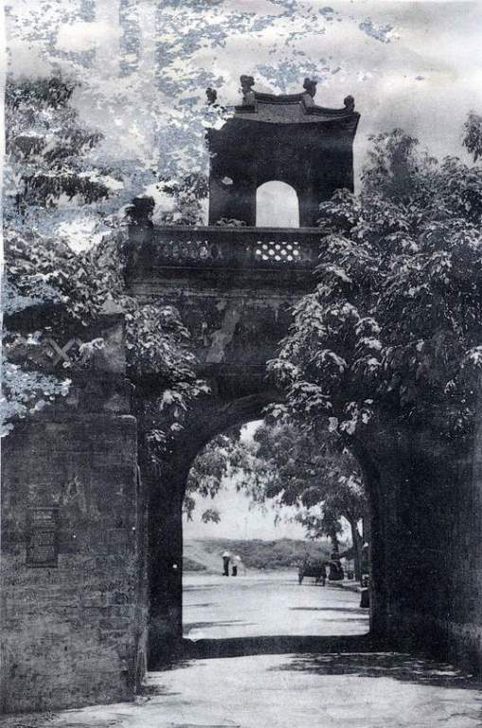
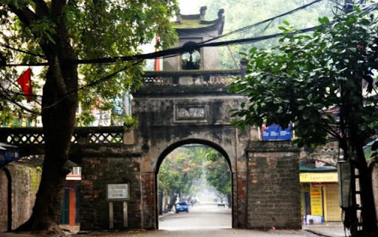
Cửa ô Thanh Hà (Hà Nội) hay còn gọi là cửa ô Quan Chưởng

Slide 20
III. Thực dân Pháp đánh Bắc Kì lần thứ nhất. Cuộc kháng chiến ở Hà Nội và các tỉnh đồng bằng Bắc Kì
3. Kháng chiến ở Hà Nội và các tỉnh đồng bằng Bắc Kì (1873-1874)
+Các toán nghĩa binh vào thành phố quấy rối địch, đốt kho đạn của địch.
Tại Hà Nội
+Một đội nghĩa binh dưới sự chỉ huy của viên Chưởng cơ, chặn đánh địch quyết liệt ở cửa ô Thanh Hà.
+Tổ chức Nghĩa hội của những người yêu nước được thành lập.

Slide 21
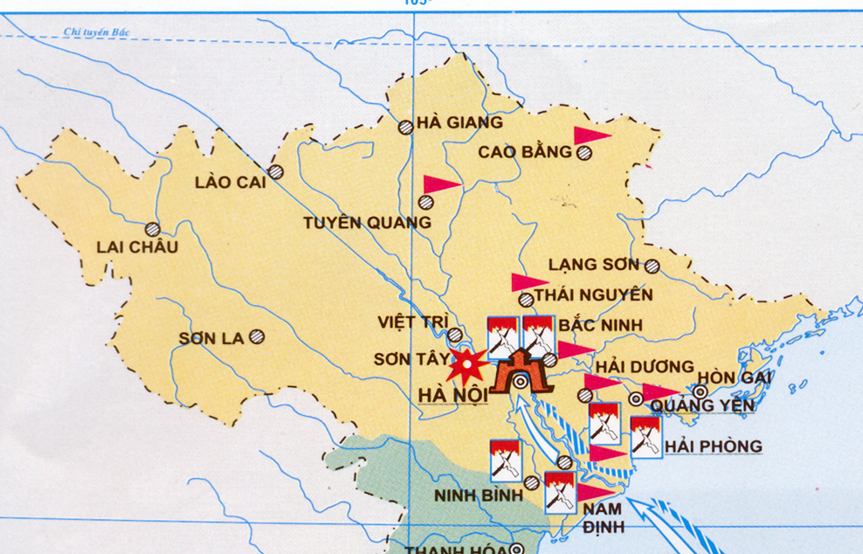
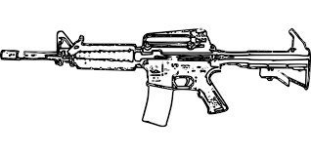
Căn cứ kháng chiến của Nguyễn Mậu Kiến (Thái Bình)
Căn cứ kháng chiến của Phạm Văn Nghị (Nam Định)
Căn cứ khởi nghĩa nông dân
Nơi thực dân Pháp chiếm đóng
Lược đồ Pháp đánh Bắc Kì lần thứ nhất

Slide 22
III. Thực dân Pháp đánh Bắc Kì lần thứ nhất. Cuộc kháng chiến ở Hà Nội và các tỉnh đồng bằng Bắc Kì
3. Kháng chiến ở Hà Nội và các tỉnh đồng bằng Bắc Kì (1873-1874)
+Các toán nghĩa binh vào thành phố quấy rối địch, đốt kho đạn của địch.
Tại Hà Nội
+Một đội nghĩa binh dưới sự chỉ huy của viên Chưởng cơ, chặn đánh địch quyết liệt ở cửa ô Thanh Hà
+Tổ chức Nghĩa hội của những người yêu nước được thành lập
+Chiến thắng Cầu Giấy 21-12-1873

Slide 23
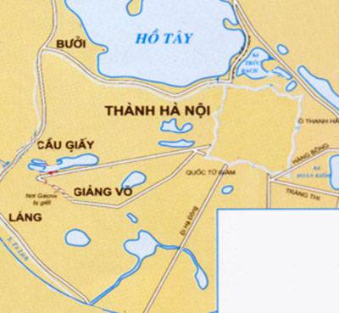
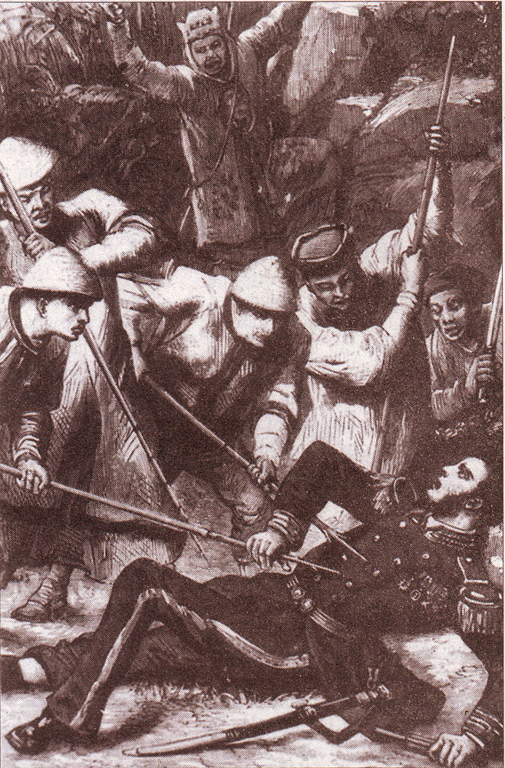
21 – 12 -1873
Chiến thắng Cầu Giấy lần I
Quân ta tiến công và chặn đánh quân Pháp
Quân Pháp tiến công
Gác-ni-ê cùng nhiều sĩ quan thực dân và binh lính bị giết chết tại trận Cầu Giấy
Thành Hà Nội

Slide 24
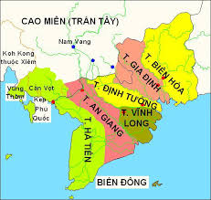
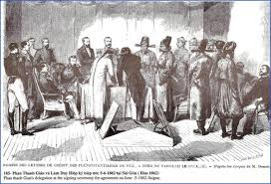
Triều Nguyễn và Pháp ký kết Hòa ước Giáp Tuất 1874

Slide 25
III. Thực dân Pháp đánh Bắc Kì lần thứ nhất. Cuộc kháng chiến ở Hà Nội và các tỉnh đồng bằng Bắc Kì
3. Kháng chiến ở Hà Nội và các tỉnh đồng bằng Bắc Kì (1873-1874)
+Các toán nghĩa binh vào thành phố quấy rối địch, đốt kho đạn của địch.
Tại Hà Nội
+Một đội nghĩa binh dưới sự chỉ huy của viên Chưởng cơ, chặn đánh địch quyết liệt ở cửa ô Thanh Hà.
+Tổ chức Nghĩa hội của những người yêu nước được thành lập.
+Chiến thắng Cầu Giấy 21-12-1873.

Slide 26
IV. Thực dân Pháp đánh Bắc Kì lần thứ hai. Nhân dân Bắc Kì tiếp tục kháng chiến trong những năm 1882-1884.
1. Thực dân Pháp đánh chiếm Bắc Kì lần thứ hai (1882)

Slide 27
IV. Thực dân Pháp đánh Bắc Kì lần thứ hai. Nhân dân Bắc Kì tiếp tục kháng chiến trong những năm 1882-1884.
1. Thực dân Pháp đánh chiếm Bắc Kì lần thứ hai (1882)

Slide 28
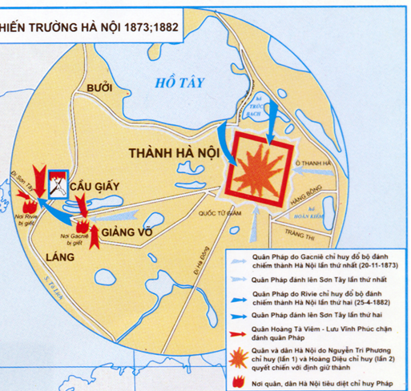
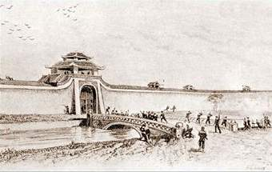
Quân Pháp đánh thành Hà Nội

Slide 29
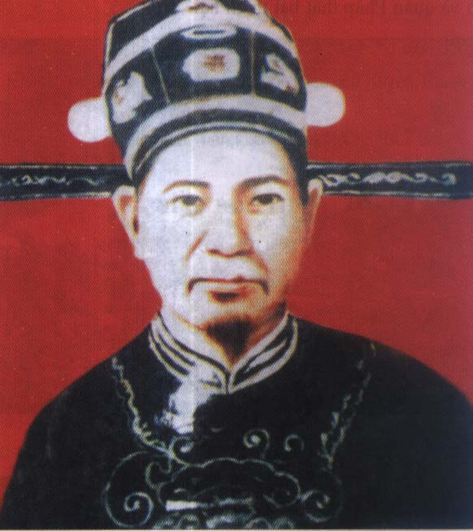
Hoàng Diệu
(1829 - 1882)

Slide 30
IV. Thực dân Pháp đánh Bắc Kì lần thứ hai. Nhân dân Bắc Kì tiếp tục kháng chiến trong những năm 1882-1884.
1. Thực dân Pháp đánh chiếm Bắc Kì lần thứ hai (1882) (SGK/121)

Slide 31
2. Nhân dân Bắc Kì tiếp tục kháng Pháp.
IV. Thực dân Pháp đánh Bắc Kì lần thứ hai. Nhân dân Bắc Kì tiếp tục kháng chiến trong những năm 1882-1884.
-Nhân dân phối hợp với quân triều đình chống Pháp.

Slide 32
Ở Hà Nội
IV. Thực dân Pháp đánh Bắc Kì lần thứ hai. Nhân dân Bắc Kì tiếp tục kháng chiến trong những năm 1882-1884.
2. Nhân dân Bắc Kì tiếp tục kháng Pháp.
+ Nhân dân đốt nhà tạo bức tường lửa chặn giặc.
+ Hàng nghìn người gươm giáo chỉnh tề chuẩn bị vào thành đánh giặc.
+ Nhân dân không bán lương thực cho Pháp, đào hào, đắp lũy, lập các đội dân dũng
+ Chiến thắng Cầu Giấy 19/5/1883

Slide 33
Cầu Giấy

Slide 34
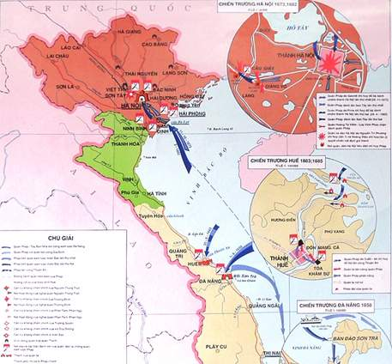
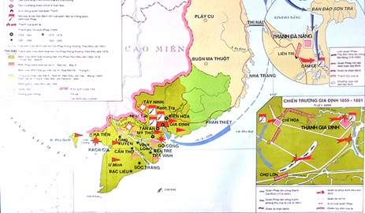
Pháp tấn công Thuận An - cửa ngõ Kinh thành Huế
CHIẾN TRƯỜNG HUẾ 1883,1885

Slide 35
Triều đình kí với Pháp Hiệp ước Hắc-măng ngày 25/8/1883.
Đất bảo hộ
Vùng đất cai quản của triều đình Huế
Đất bảo hộ
Đất thuộc Pháp

Slide 36
Hiệp ước Hác -măng
Hiệp ước Pa-tơ-nốt
Đất bảo hộ
Đất bảo hộ
Vùng
đất
cai
quản
của
triều
đình
Huế
Vùng đất
cai
quản của
Việt Nam là nước thuộc địa nửa phong kiến
triều đình Huế
Đất thuộc Pháp
Đất thuộc Pháp

Slide 37
CHỦ ĐỀ: “CUỘC KHÁNG CHIẾN CHỐNG THỰC DÂN PHÁP TỪ NĂM 1858 ĐẾN NĂM 1884”
Thực dân Pháp xâm lược Việt Nam (HS đọc thêm SGK )
Cuộc kháng chiến từ năm 1858 đến năm 1873
Thực dân Pháp đánh Bắc Kì lần thứ nhất. Cuộc kháng chiến ở Hà Nội và các tỉnh đồng bằng Bắc Kì
Thực dân Pháp đánh Bắc Kì lần thứ hai. Nhân dân Bắc Kì tiếp tục kháng chiến trong những năm 1882-1884.

Slide 38
Dặn dò
-Tinh thần kháng chiến chống Pháp xâm lược của nhân dân ta được thể hiện như thế nào trong giai đoạn 1858-1884?
-Chuẩn bị chủ đề “Phong trào kháng chiến chống Pháp trong những năm cuối thế kỉ XIX”:
+Tìm hiểu tiểu sử Tôn Thất Thuyết.
+Phong trào Cần vương đã nổ ra và phát triển như thế nào?
+Tại sao nói cuộc khởi nghĩa Hương Khê là khởi nghĩa tiêu biểu trong phong trào Cần Vương?
+Nêu nguyên nhân bùng nổ. Diễn biến cuộc khởi nghĩa Yên Thế.

Slide 39
Chúc các em:
Vui, khỏe và học giỏi

